Slide 1
Bases Históricas del Derecho
Departamento de Ciencias Económicas, Jurídicas y Sociales
UNNOBA
2023

Slide 2
El Imperio
La palabra IMPERIO proviene del latín IMPERIUM. Esto hacía referencia al “poder de mando” que poseían algunas de sus autoridades republicanas, particularmente las magistraturas mayores, como los cónsules, dictadores y pretores.
En la concepción romana, este término se fue ampliando desde una atribución personal e institucional hasta ser considerado como la misión de Roma de administrar, proteger y tutelar al mundo y las naciones, para que produzcan lo más óptimo que les sea posible.
Esta última acepción comenzaría a manifestarse con la ampliación de sus dominios territoriales, más allá de lo que fue su inicio como Ciudad-Estado en la península itálica.

Slide 3
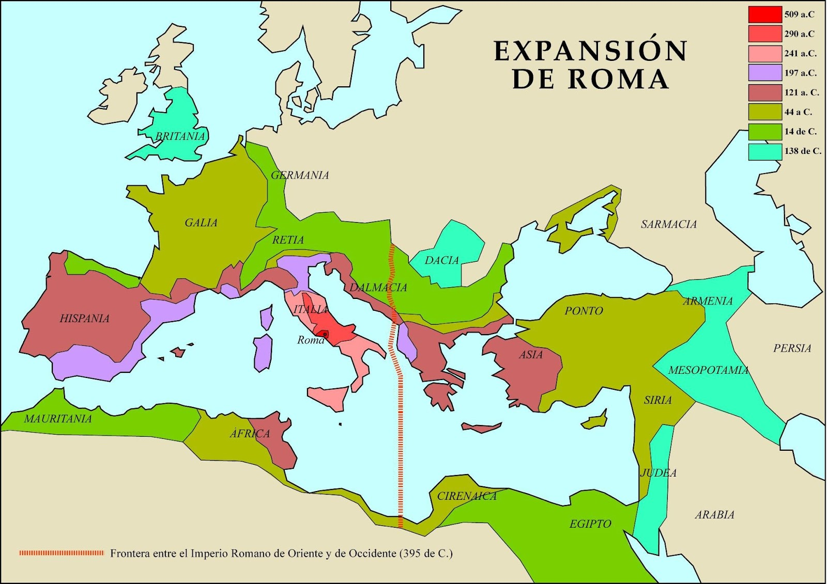

Slide 4
El Imperio Principado y Dominado
El Imperio Romano se extiende desde el año 27 a.C. hasta el año 476 d.C.
Internamente se puede dividir en:
Alto Imperio o Principado (27 a.C. - 284 d.C)
Bajo Imperio o Dominado (284 d.C – 476 d.C)

Slide 5
La transición: De República a Imperio
La República fue la etapa de mayor éxito de la política exterior romana; sin embargo, también fue la época de las grandes crisis económicas, sociales y políticas que dieron como resultado la ruina de ese mismo sistema.
Las crisis internas y el éxito externo no lograron compatibilizarse y chocaron irremediablemente.
Las instituciones romanas no pudieron sostenerse al no poder dar respuestas a los conflictos generados en torno a las profundas desigualdades sociales, las crisis económicas y luchas políticas que derivaron en sucesivas guerras civiles.
Esas crisis fueron capitalizadas por personalidades fuertes que a través del carisma, el liderazgo y el poderío militar fueron haciéndose con el control de la situación.

Slide 6
La nueva organización política: El Principado
El Principado comienza cuando el Senado le confiere a Octavio el título de Augusto, que significa “aquel que es sagrado por designación divina” y de Princeps, que significa “primero del Senado” o “primer ciudadano”.
En el aspecto formal, el gobierno adoptará las características de la república, pero por su funcionamiento real será monárquico.
Una de las características de este período es el aumento gradual de las facultades del príncipe y la consecuente disminución de la autoridad de los demás órganos de gobierno.
Durante este período se estableció la “Pax Romana”: se trata de casi dos siglos en que Roma pudo vivir en paz y prosperidad, un momento excepcional en el que se lograron establecer condiciones de orden y seguridad.

Slide 7
El proceso de acumulación de poder del Príncipe
Augusto quería que se lo considerase como restaurador de la vieja constitución republicana, pero al mismo tiempo fue acumulando poderes que en aquella habían correspondido a distintas magistraturas. Entre ellos:
La dirección de la política exterior
La legislación mediante el dictado de disposiciones especiales
El control de la política financiera
El control de las fuerzas militares

Slide 8
Las nuevas atribuciones del Senado
En este período, el Senado irá perdiendo el poder que lo había caracterizado, pero el Príncipe le reservará la alta administración imperial, tomando las funciones legislativas que antes habían tenido los comicios y la elección de los magistrados.
En lo concreto, se convirtió en un órgano que convalidaba formalmente las disposiciones de los emperadores.

Slide 9
Funcionarios imperiales
Las funciones que el Senado le fue confiando al Príncipe le hicieron necesario el nombramiento de funcionarios que le fueran leales y respondieran directamente a su persona.
Prefectos
Legados
Procuradores
Curadores
La administración dejó de ser un honor ciudadano desempeñado anualmente y por elección popular, como la magistraturas republicanas, y pasó a ser una función permanente, atribuida y retribuida por el Príncipe.

Slide 10
Las dinastías imperiales
El punto más débil de este sistema fue la forma de determinar la sucesión al trono de cada nuevo príncipe. Lo más habitual fue el sistema de cooptación, por el cual cada príncipe elegía al siguiente adoptándolo y compartiendo parte del gobierno en vida. Durante el Principado pueden distinguirse cuatro dinastías diferentes:
Dinastía Julio-Claudiana (29 a.C – 68 d.C)
Dinastía de los Flavios (69 – 96)
Dinastía de los Antoninos (96 – 192)
Dinastía de los Severos (193 – 235)

Slide 11
La organización social
Bajo el Imperio, la organización social comenzó a concebirse de otro modo, al menos en lo que refiere a la manera de definir a los distintos sectores.
Honestiores: Concepto que significa los más honestos, lo más honrados. Se trataba de una pieza fundamental para la justificación ideológica del estamento privilegiado.
Humiliores: Concepto que significa los más humildes. Refiere a quienes se encuentran rebajados al trabajo de la tierra.
Con esta distinción, la población del Imperio Romano queda dividida, de iure y no solo de facto, en dos grupos diferenciados, los que poseen privilegios y los que no los poseen.

Slide 12
El Derecho Clásico
El periodo clásico del derecho romano refiere al conjunto de manifestaciones jurídicas, ocurridas entre los siglos I d. C., hasta principios del III d. C., durante las cuales, los romanos consolidaron su derecho tal como lo conocemos hoy.
Durante este tiempo, las instituciones jurídicas del derecho privado se consolidaron, la producción de los jurisconsultos tuvo su mayor apogeo, y floreció la vocación del jurista como mediador procesal.
Coincide, además, con un periodo de prosperidad en todo el imperio, y con la denominada pax romana, y a nivel político, con el denominado Alto Imperio o Principado, desde Octavio Augusto (27 a. C.), hasta la dinastía de los Severos (235 d. C.).

Slide 13
En este período, la gran mayoría de los Emperadores se rodearon de reconocidos jurisconsultos, lo que derivó en una importante transformación y difusión del Derecho.
Augusto le concedió a ciertos juristas el Ius Publice Respondendi; es decir, el derecho de emitir opinión como si fuese en nombre del emperador. De esta forma, frente a un litigio, obligaban al juez a fallar conforme a ellas.
Por su parte, el emperador Adriano le encomendó al jurista Salvio Juliano la tarea de unificar las fuentes del Derecho reordenando los Edictos de los Pretores. De ese modo, se estableció en el año 130 apróx. el Edicto Perpetuo de Salvio Juliano que compilaba las disposiciones del Pretor urbano, del peregrino, del Edil Curul y los Edictos Provinciales.
Con el Ius Publice Respondendi se pretendía disciplinar la jurisprudencia y evitar múltiples soluciones para casos similares; mientras que con el Edicto Perpetuo se buscaba lograr la uniformidad en las disposiciones de los magistrados.

Slide 14
Proculeyanos y Sabinianos
Los juristas de la época clásica comenzaron a agruparse en distintas escuelas donde se emitían opiniones sobre ciertos aspectos de la realidad jurídica y se impartían enseñanzas. Entre ellas se destacaron dos:
La escuela de los Proculeyanos: De orientación más progresista y, en general, opositora a las políticas impartidas por el príncipe. Sus referentes más reconocidos fueron Labeón, Proculo, Celso, entre otros.
La escuela de los Sabinianos: De orientación más conservadora y alineada a las políticas oficiales. Sus referentes más reconocidos fueron Sabino, Gayo, Prisco y Salvio Juliano.

Slide 15
Constituciones Imperiales
En esta etapa, todo cuanto disponía el Emperador tenía valor de ley y estas eran conocidas como Constituciones Imperiales. De este modo, el Emperador creaba Derecho a través de tres formas:
Los Edictos: Disposiciones de duración ilimitada y de alcance general por las que se dirigía al pueblo, comprendiendo temas variados de Derecho penal, administrativo y procesal. Uno de los más conocidos fue el Edicto de Caracalla por el que en el 212 se otorgó la ciudadanía romana a todos los habitantes libres del imperio.
Los Rescriptos: Eran respuestas escritas a consultas que se le formulaban al emperador y que tenían valor vinculante.
Los Decreta: Eran sentencias que el Emperador podía emitir en relación a cuestiones sometidas al más alto Tribunal.

Slide 16
La anarquía militar
La muerte el emperador Alejandro Severo, el último de la dinastía de los severos, en el año 235 fue seguida de un colapso total del sistema político y económico.
Esto derivó en años de descontrol y anarquía hasta que el ejército proclamó como emperador a Diocleciano en el año 284, dando inicio al período histórico llamado Dominado. Entre él y, posteriormente, el emperador Constantino reorganizarán el Imperio otorgándole otra fisonomía.

Slide 17
El Dominado
El término “Dominado” proviene de dominus (señor) y refleja la nueva concepción de cada emperador en esta etapa: ya no se considera el primero entre sus pares del Senado ni entre los ciudadanos (Princeps), sino el Señor (Dominus) absoluto, una encarnación del Estado ante la cual debían someterse todos los ciudadanos sin distinción.
Este período, conocido también como Bajo Imperio, se desarrolla desde el año 284 hasta el 476 en occidente.

Slide 18
Diocleciano
Diocleciano ejerció su poder de manera solitaria entre los años 284 y 286, y en conjunto con Maximiano entre los 286 y 305.
Realizó una total reestructuración del Estado:
Reforma política: Formó una tetrarquía (gobierno de cuatro), dos Augustos y dos Césares y dividió al imperio en una parte occidental y otra oriental. Sus finalidades eran lograr una más eficiente defensa de las fronteras y articular un mecanismo regular de acceso al trono imperial.
Reforma militar: Elevó a 500.000 hombres los efectivos del ejército y lo dividió en tres clases de tropas: las limítrofes, las de la masa móvil estratégica y la guardia del palacio imperial.
Reforma económica: Aplicó una reforma monetaria e intervino directamente en los asuntos económicos.

Slide 19
Constantino
Constantino gobernó entre los años 306 y 337 de distintas maneras.
Las mayores particularidades de sus gestiones estuvieron en:
El establecimiento de una nueva capital para el oriente (Constantinopla) y la orientalización de su gobierno, dejando de lado buena parte de la tradición romana,
Su tratamiento sobre el Cristianismo: Pretendió dirigirlo siguiendo la idea de reforzar su poder asociándose a religiones populares. Para ello firmó en el año 313 el Edicto de Milán por el que se terminó con su persecución y se estableció su tolerancia.

Slide 20
El Derecho Postclásico o Vulgar
En este período existe una disminución de la cantidad de juristas destacados y de la creación de conocimiento jurídico, quienes fueron reemplazados por el aparato burocrático romano y a nivel social se presenta una aplicación del derecho a zonas muy bastas del imperio dado que todos los habitantes habían adquirido derechos suficientes para poder usar el aparato judicial romano.
Éstos dos factores llevaron al derecho a irse codificando (codex) en la medida en que requerían atenderse un número de personas en zonas muy dispares geográficamente, con costumbres muy diferentes y sin la cantidad de pretores preparados en filosofía o derecho de forma adecuada para atender dicha demanda.
Su denominación de Derecho Postclásico refiere al hecho de que durante éste periodo la mayor parte de la actividad jurídica fue enfocada a mantener, consolidar, estructurar y aplicar el derecho clásico.

